Slide 1
ESCOLA POLITÉCNICA DA USP
DEPARTAMENTO DE ENGENHARIA
HIDRÁULICA E AMBIENTAL
PHA 3360 – POLUIÇÃO E
QUALIDADE DA ÁGUA
Prof. Dr. Sidney Seckler Ferreira Filho

Slide 2
POLUIÇÃO E QUALIDADE DA ÁGUA
Introdução
Conceitos Básicos: Lei de Dalton
Constante de Henry
Parâmetro: Oxigênio Dissolvido
Equação de Transferência de Massa

Slide 3
POLUIÇÃO E QUALIDADE DA ÁGUA
Parâmetro: Demanda Bioquímica de Oxigênio
Demanda bioquímica de oxigênio carbonácea e nitrogenada
Equação de Streeter-Phelps
Comentários Finais

Slide 4
PROCESSOS DE ARRASTE COM AR
CONCEITOS BÁSICOS – LEI DE DALTON
Gás 3
Volume conhecido igual a V
Pressão total conhecida igual a P
Conteúdo composto por j gases, n₁, n₂,...n_{j}
Gás 1
Gás 2

Slide 5
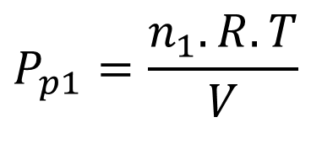
PROCESSOS DE ARRASTE COM AR
CONCEITOS BÁSICOS – LEI DE DALTON
Conceito de pressão parcial
$$P_{p1}=\frac{n_{1}.R.T}{V}$$
n₁= número de moles do gás
R= constante universal dos gases
T= temperatura em K
V= volume total do sistema
Gás 1

Slide 6
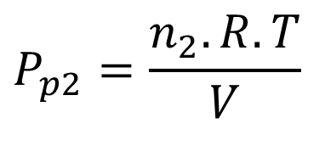
PROCESSOS DE ARRASTE COM AR
CONCEITOS BÁSICOS – LEI DE DALTON
Conceito de pressão parcial
$$P_{p2}=\frac{n_{2}.R.T}{V}$$
n₂= número de moles do gás
R= constante universal dos gases
T= temperatura em K
V= volume total do sistema
Gás 2

Slide 7
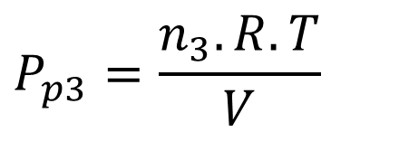
PROCESSOS DE ARRASTE COM AR
CONCEITOS BÁSICOS – LEI DE DALTON
Gás 3
Conceito de pressão parcial
$$P_{p3}=\frac{n_{3}.R.T}{V}$$
n₃= número de moles do gás
R= constante universal dos gases
T= temperatura em K
V= volume total do sistema

Slide 8
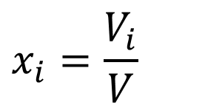
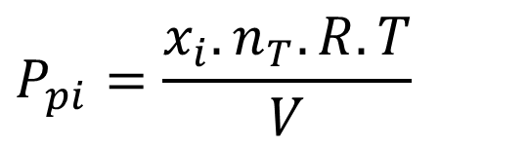
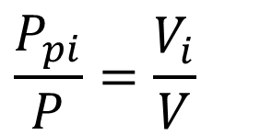
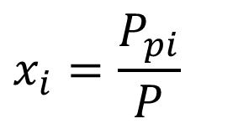
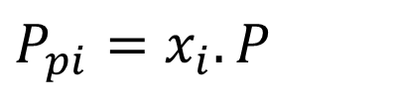

PROCESSOS DE ARRASTE COM AR
CONCEITOS BÁSICOS – LEI DE DALTON
Pressão parcial e fração molar
Gás 3
$$P_{pi}=\frac{x_{i}.n_{T}.R.T}{V}$$
$$P.V=\left(n_{1}+n_{2}+n_{3}\right).R.T$$
$$P_{pi}=x_{i}.P$$
Gás 1
Gás 2
$$x_{i}=\frac{V_{i}}{V}$$
$$x_{i}=\frac{P_{pi}}{P}$$
$$\frac{P_{pi}}{P}=\frac{V_{i}}{V}$$

Slide 9
PROCESSOS DE ARRASTE COM AR
CONCEITOS BÁSICOS – LEI DE DALTON
Em um reator contendo N gases, cada gás exerce a mesma pressão como se este estivesse isoladamente no mesmo reator
A pressão de cada gás, portanto, é função unicamente do seu número de moles presente no reator
Estas pressões individuais são denominadas pressões parciais
Gás 3
Gás 1
Gás 2

Slide 10
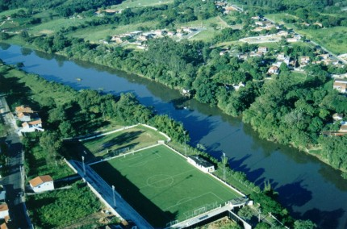
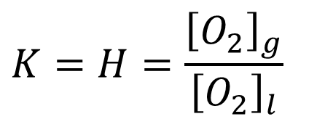
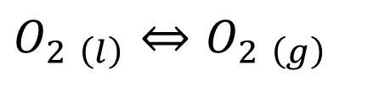
PROCESSOS DE ARRASTE COM AR
CONCEITOS BÁSICOS – LEI DE HENRY
Oxigênio Dissolvido
Pressão parcial de O₂ constante
Atmosfera
O₂(g)
O₂(l)
Água
$$K=H=\frac{{\left[O_{2}\right]}_{g}}{{\left[O_{2}\right]}_{l}}$$
$$O_{2 \left(l\right)}⇔O_{2 \left(g\right)}$$

Slide 11
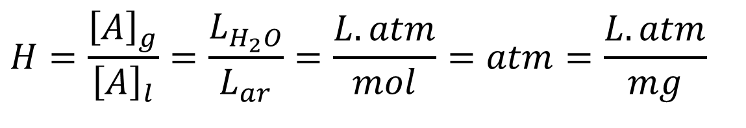
PROCESSOS DE ARRASTE COM AR
CONCEITOS BÁSICOS – LEI DE HENRY
Concentração de A na fase líquida: mg/l, moles/l, fração molar, etc...
Concentração de A na fase gasosa: mg/l, mg/m³, atm, moles/m³, fração molar
Atmosfera
A (g)
A (l)
Água
$$H=\frac{{\left[A\right]}_{g}}{{\left[A\right]}_{l}}=\frac{L_{H_{2}O}}{L_{ar}}=\frac{L.atm}{mol}=atm=\frac{L.atm}{mg}$$

Slide 12
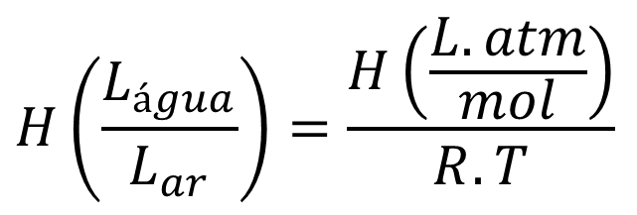
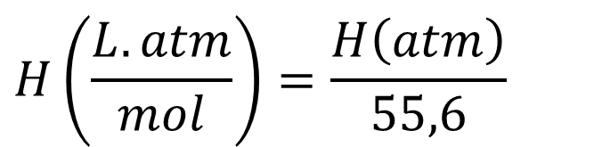
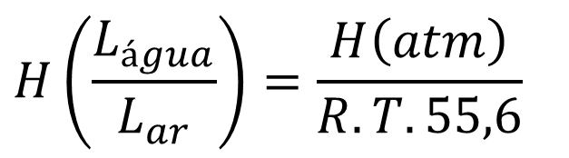
PROCESSOS DE ARRASTE COM AR
CONCEITOS BÁSICOS – LEI DE HENRY
$$H\left(\frac{L_{água}}{L_{ar}}\right)=\frac{H\left(\frac{L.atm}{mol}\right)}{R.T}$$
Atmosfera
A (g)
A (l)
Água
$$H\left(\frac{L_{água}}{L_{ar}}\right)=\frac{H\left(atm\right)}{R.T.55,6}$$
$$H\left(\frac{L.atm}{mol}\right)=\frac{H\left(atm\right)}{55,6}$$

Slide 13
PROCESSOS DE ARRASTE COM AR
CONSTANTES DE HENRY
Composto | H (m³/m³) 20º C
Metano | 28,7
Oxigênio | 32,5
Ozônio | 3,77
Dióxido de enxofre | 0,0287

Slide 14
PROCESSOS DE ARRASTE COM AR
CONSTANTES DE HENRY
Composto | H (m³/m³) 20º C
Amônia | 0,000574
Dióxido de carbono | 0,114
Cloro | 0,442
Dióxido de cloro | 0,0408
Sulfeto de hidrogênio | 0,389

Slide 15
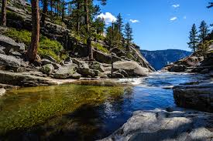
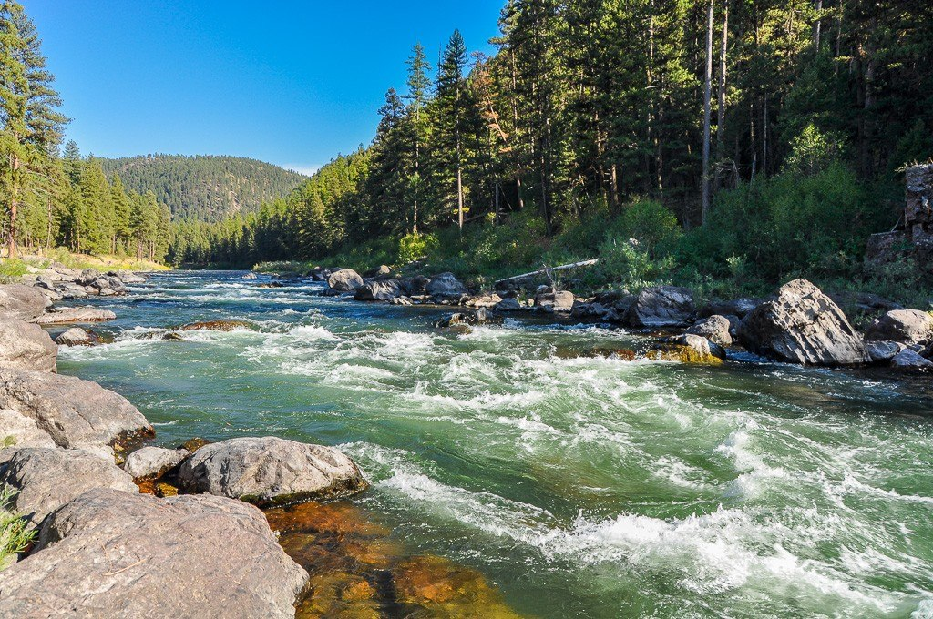
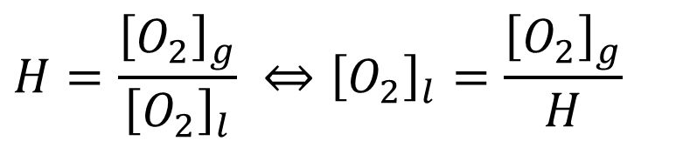
CARACTERÍSTICAS FISICO-QUÍMICAS DA ÁGUA: OXIGÊNIO DISSOLVIDO
$$H=\frac{{\left[O_{2}\right]}_{g}}{{\left[O_{2}\right]}_{l}} ⇔{\left[O_{2}\right]}_{l}=\frac{{\left[O_{2}\right]}_{g}}{H}$$
Oxigênio dissolvido de saturação

Slide 16
CARACTERÍSTICAS FISICO-QUÍMICAS DA ÁGUA: OXIGÊNIO DISSOLVIDO
O valor do oxigênio de saturação depende:
  Temperatura da fase líquida
  Pressão parcial do O₂ na atmosfera (altitude)
  Características da fase líquida (concentração de SDT)

Slide 17
CARACTERÍSTICAS FISICO-QUÍMICAS DA ÁGUA: OXIGÊNIO DISSOLVIDO

Slide 18
CARACTERÍSTICAS FISICO-QUÍMICAS DA ÁGUA: OXIGÊNIO DISSOLVIDO
O valor do oxigênio de saturação depende:
  Temperatura da fase líquida
  Pressão parcial do O₂ na atmosfera (altitude)
  Características da fase líquida (concentração de SDT)

Slide 19
CARACTERÍSTICAS FISICO-QUÍMICAS DA ÁGUA: OXIGÊNIO DISSOLVIDO

Slide 20
CARACTERÍSTICAS FISICO-QUÍMICAS DA ÁGUA: OXIGÊNIO DISSOLVIDO
O valor do oxigênio de saturação depende:
  Temperatura da fase líquida
  Pressão parcial do O₂ na atmosfera (altitude)
  Características da fase líquida (concentração de SDT)

Slide 21
CARACTERÍSTICAS FISICO-QUÍMICAS DA ÁGUA: OXIGÊNIO DISSOLVIDO

Slide 22
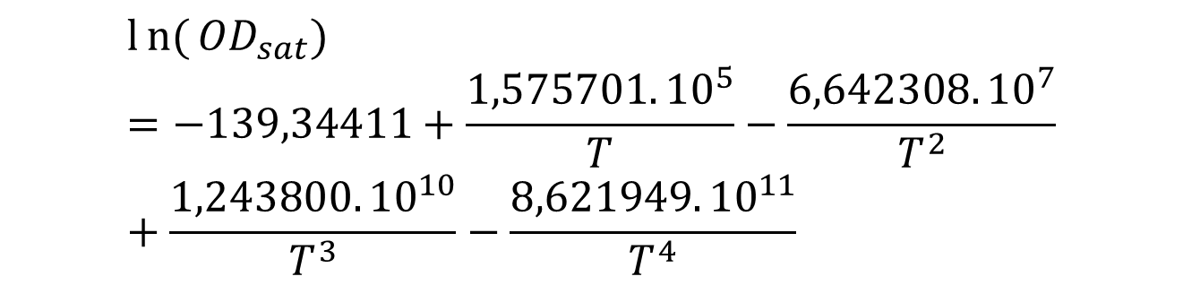
CARACTERÍSTICAS FISICO-QUÍMICAS DA ÁGUA: OXIGÊNIO DISSOLVIDO
$$ln{(}{OD}_{sat})=−139,34411+\frac{1,575701.{10}^{5}}{T}−\frac{6,642308.{10}^{7}}{T^{2}}+\frac{1,243800.{10}^{10}}{T^{3}}−\frac{8,621949.{10}^{11}}{T^{4}}$$
OD_{sat} em mg/L (Condição padrão – 1 atm)
T=temperatura da fase líquida em Kelvin

Slide 23
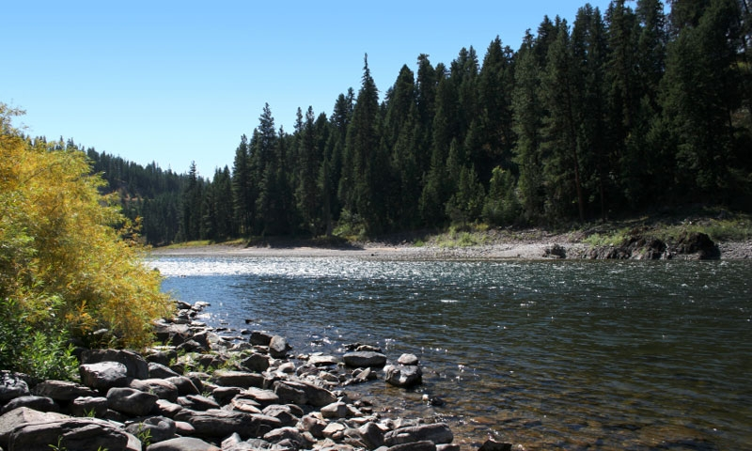
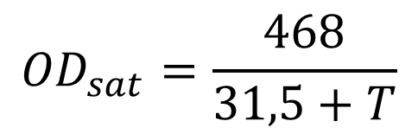
CARACTERÍSTICAS FISICO-QUÍMICAS DA ÁGUA: OXIGÊNIO DISSOLVIDO
$${OD}_{sat}=\frac{468}{31,5+T}$$
OD_{sat} em mg/L
T=temperatura da fase líquida em Celsius

Slide 24
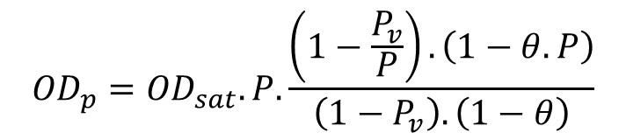
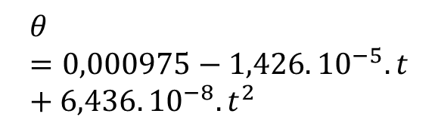
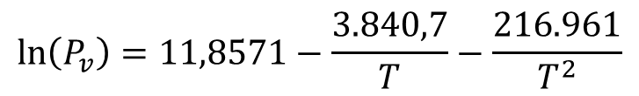
CARACTERÍSTICAS FISICO-QUÍMICAS DA ÁGUA: OXIGÊNIO DISSOLVIDO
$$\ln\left(P_{v}\right)=11,8571−\frac{3.840,7}{T}−\frac{216.961}{T^{2}}$$
$$θ=0,000975−1,426.{10}^{−5}.t+6,436.{10}^{−8}.t^{2}$$
$${OD}_{p}={OD}_{sat}.P.\frac{\left(1−\frac{P_{v}}{P}\right).\left(1−θ.P\right)}{\left(1−P_{v}\right).\left(1−θ\right)}$$
OD_{p} em mg/L
T=temperatura da fase líquida em Kelvin
t=temperatura em Celsius
P e P_{v}= pressão em atm

Slide 25
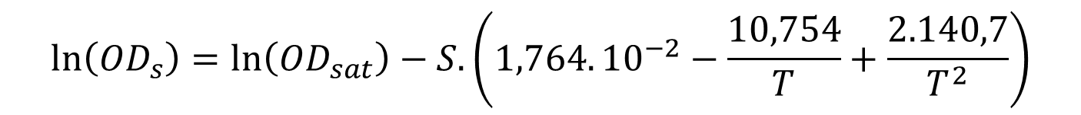
CARACTERÍSTICAS FISICO-QUÍMICAS DA ÁGUA: OXIGÊNIO DISSOLVIDO
$$\ln\left({OD}_{s}\right)=\ln\left({OD}_{sat}\right)−S.\left(1,764.{10}^{−2}−\frac{10,754}{T}+\frac{2.140,7}{T^{2}}\right)$$
OD_{sat} e Od_{s} em mg/L - (Condição padrão – 1 atm)
T=temperatura da fase líquida em Kelvin
S=salinidade em g/Kg

Slide 26
CARACTERÍSTICAS FISICO-QUÍMICAS DA ÁGUA: OXIGÊNIO DISSOLVIDO
Oxigênio na fase gasosa
Algas na fase líquida
Respiração
Comportamento dinâmico do parâmetro oxigênio dissolvido na fase líquida !!
Reaeração
Fotossíntese
Oxigênio na fase líquida
Desoxigenação carbonácea
Desoxigenação nitrogenada
Demanda bentônica

Slide 27
CARACTERÍSTICAS FISICO-QUÍMICAS DA ÁGUA: OXIGÊNIO DISSOLVIDO
Reservatório Billings – Braço do Rio Grande
Concentração de OD na superfície (2 metros abaixo da superfície)

Slide 28
CARACTERÍSTICAS FISICO-QUÍMICAS DA ÁGUA: OXIGÊNIO DISSOLVIDO
Reservatório Billings – Braço do Rio Grande
Concentração de OD no fundo (10 metros abaixo da superfície)

Slide 29
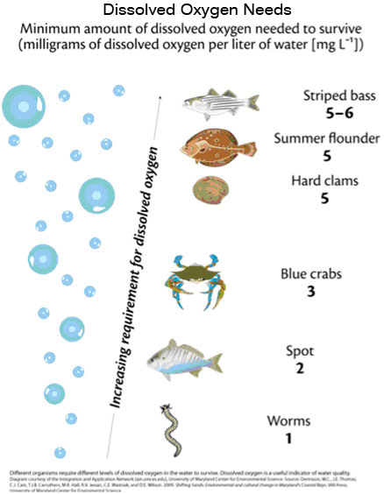
IMPORTÂNCIA NA ENGENHARIA SANITÁRIA E AMBIENTAL
Manutenção da vida aquática
Recomendável valores de OD superiores a 5,0 mg/L

Slide 30
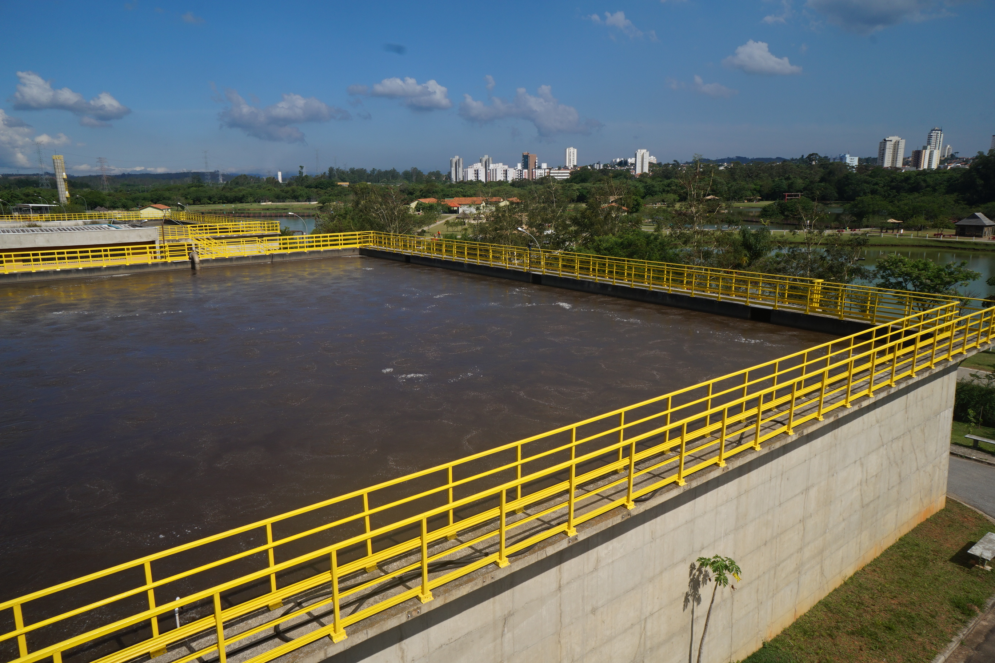
IMPORTÂNCIA NA ENGENHARIA SANITÁRIA E AMBIENTAL
Operação de processos biológicos aeróbios de tratamento
Recomendável valores de OD em torno de 2,0 mg/L

Slide 31



PROCESSOS DE ARRASTE COM AR
TRANSFERÊNCIA DE MASSA
Em um sistema em equilíbrio, as taxas de transferência do contaminante da fase gasosa para a fase líquida e vice-versa são absolutamente iguais
Interface gás-líquido
C_{L}
$$δ_{L}$$
Fase líquida
C_{Li}
C_{gi}
Fase gasosa
C_{g}
$$δ_{g}$$
$$C_{g}=H.C_{l}$$

Slide 32
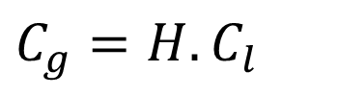

PROCESSOS DE ARRASTE COM AR
TRANSFERÊNCIA DE MASSA
Caso o sistema não esteja em equilíbrio, a transferência do contaminante ocorrerá de forma que o equilíbrio seja atingido
Interface gás-líquido
C_{L}
$$δ_{L}$$
Fase líquida
C_{Li}
C_{gi}
Fase gasosa
C_{g}
$$δ_{g}$$
$$C_{g}=H.C_{l}$$
$$J_{l}=β_{GL}.\left({C_{ls}−C}_{l}\right)$$

Slide 33


PROCESSOS DE ARRASTE COM AR
TRANSFERÊNCIA DE MASSA
O tempo necessário para que o equilíbrio seja atingido depende das condições cinéticas dos processos de transferência de massa das fases líquida e gasosa
Interface gás-líquido
C_{L}
$$δ_{L}$$
Fase líquida
C_{Li}
C_{gi}
Fase gasosa
C_{g}
$$δ_{g}$$
$$C_{g}=H.C_{l}$$
$$J_{l}=β_{GL}.\left({C_{ls}−C}_{l}\right)$$

Slide 34
CARACTERÍSTICAS FISICO-QUÍMICAS DA ÁGUA: OXIGÊNIO DISSOLVIDO
Método de Winkler modificado pela azida sódica
Fixação do oxigênio dissolvido
Análise titulométrica

Slide 35
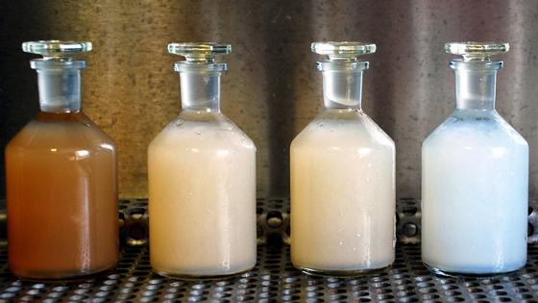

CARACTERÍSTICAS FISICO-QUÍMICAS DA ÁGUA: OXIGÊNIO DISSOLVIDO
Adição de sulfato manganoso para fixação do oxigênio dissolvido
Adição de álcali iodeto de azida sódica
$${Mn}^{+2}+{2OH}^{−}⟶Mn{(OH)}_{2(s)}$$
$${Mn}^{+2}+{2OH}^{−}+O_{2}⟶MnO_{2\left(s\right)}+H_{2}O$$

Slide 36
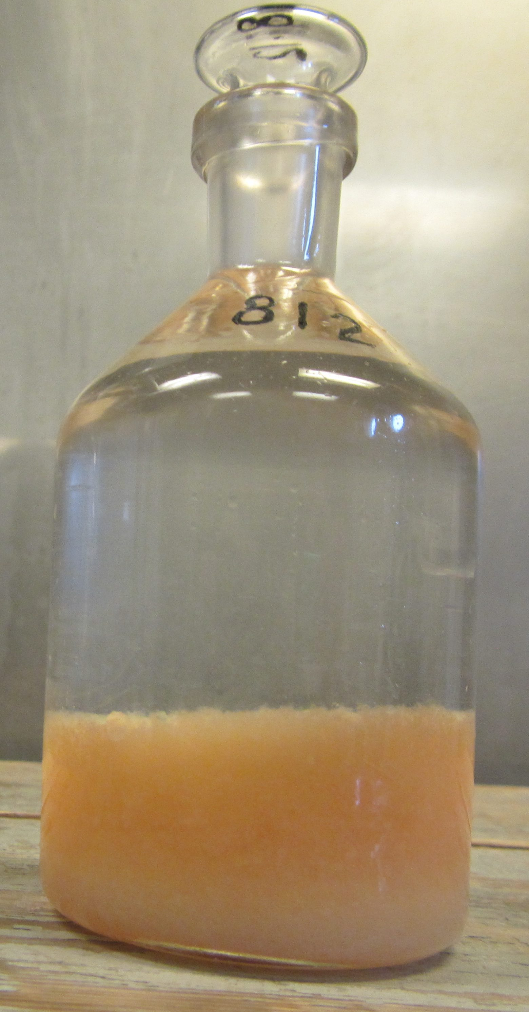
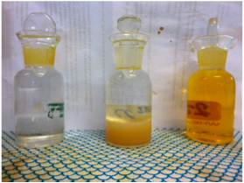
CARACTERÍSTICAS FISICO-QUÍMICAS DA ÁGUA: OXIGÊNIO DISSOLVIDO
Adição de ácido sulfúrico concentrado
Adição de amido (indicador)
Titulação com solução 0,025 N de tiossulfato de sódio
$MnO_{2\left(s\right)}+{2I}^{−}+4H^{+}⟶$ ${Mn}^{+2}+I_{2}+2H_{2}O$

Slide 37
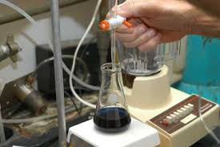

CARACTERÍSTICAS FISICO-QUÍMICAS DA ÁGUA: OXIGÊNIO DISSOLVIDO
Titulação com solução 0,025 N de tiossulfato de sódio
Cálculos !!!
$I_{2}+{{2S}_{2}O_{3}}^{−2}⟶$ ${2I}^{−}+{S_{4}O_{6}}^{−2}$

Slide 38
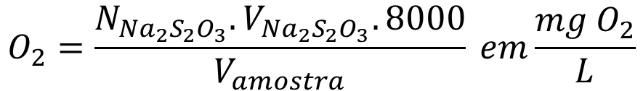
CARACTERÍSTICAS FISICO-QUÍMICAS DA ÁGUA: OXIGÊNIO DISSOLVIDO
Cálculos !!
$$O_{2}=\frac{N_{{Na}_{2}S_{2}O_{3}}.V_{{Na}_{2}S_{2}O_{3}}.8000}{V_{amostra}} em\frac{mg O_{2}}{L}$$

Slide 39
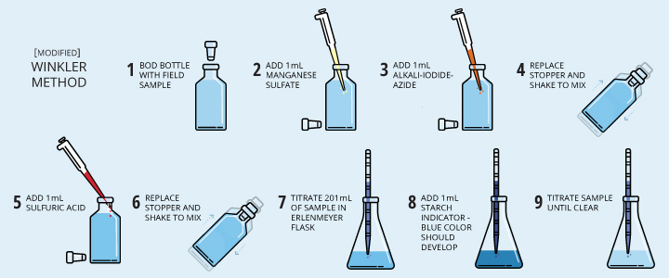
CARACTERÍSTICAS FISICO-QUÍMICAS DA ÁGUA: OXIGÊNIO DISSOLVIDO

Slide 40
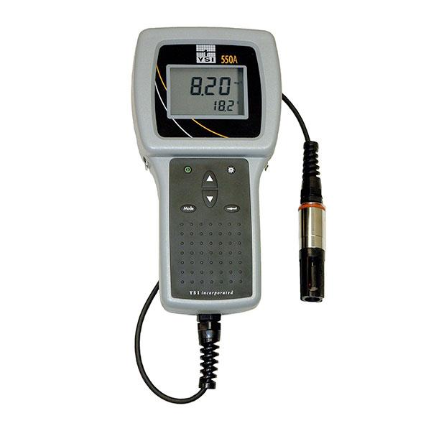
CARACTERÍSTICAS FISICO-QUÍMICAS DA ÁGUA: OXIGÊNIO DISSOLVIDO
Método eletrométrico
Atualmente o mais comum !!
Sondas de laboratório e de campo !!
Necessitam calibração !!

Slide 41
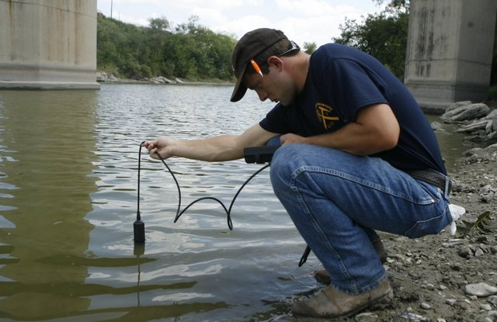
CARACTERÍSTICAS FISICO-QUÍMICAS DA ÁGUA: OXIGÊNIO DISSOLVIDO
Método eletrométrico
Atualmente o mais comum !!
Sondas de laboratório e de campo !!

Slide 42
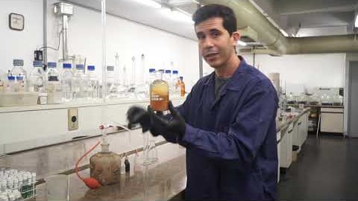
CARACTERÍSTICAS FISICO-QUÍMICAS DA ÁGUA: OXIGÊNIO DISSOLVIDO

Slide 43
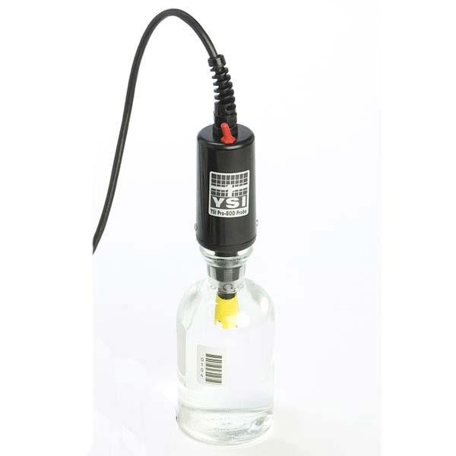
CARACTERÍSTICAS FISICO-QUÍMICAS DA ÁGUA: DEMANDA BIOQUÍMICA DE OXIGÊNIO
OD
OD máximo
OD₀
OD₁
Tempo
T1

Slide 44
CARACTERÍSTICAS FISICO-QUÍMICAS DA ÁGUA: DEMANDA BIOQUÍMICA DE OXIGÊNIO
OD
OD máximo
OD₀
OD₁
OD₂
Tempo
T1
T2

Slide 45
CARACTERÍSTICAS FISICO-QUÍMICAS DA ÁGUA: DEMANDA BIOQUÍMICA DE OXIGÊNIO
OD
OD máximo
OD₀
DBO(t)=OD₀ – OD(t)
OD₁
OD₂
OD₃
Tempo
T1
T2
T3

Slide 46
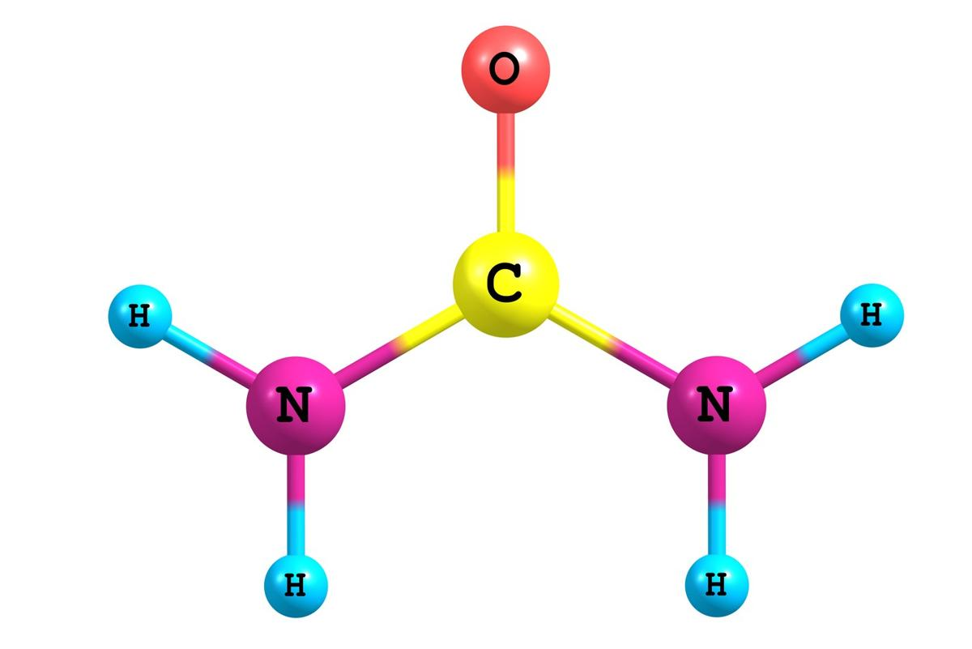
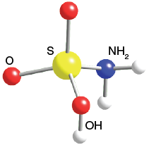
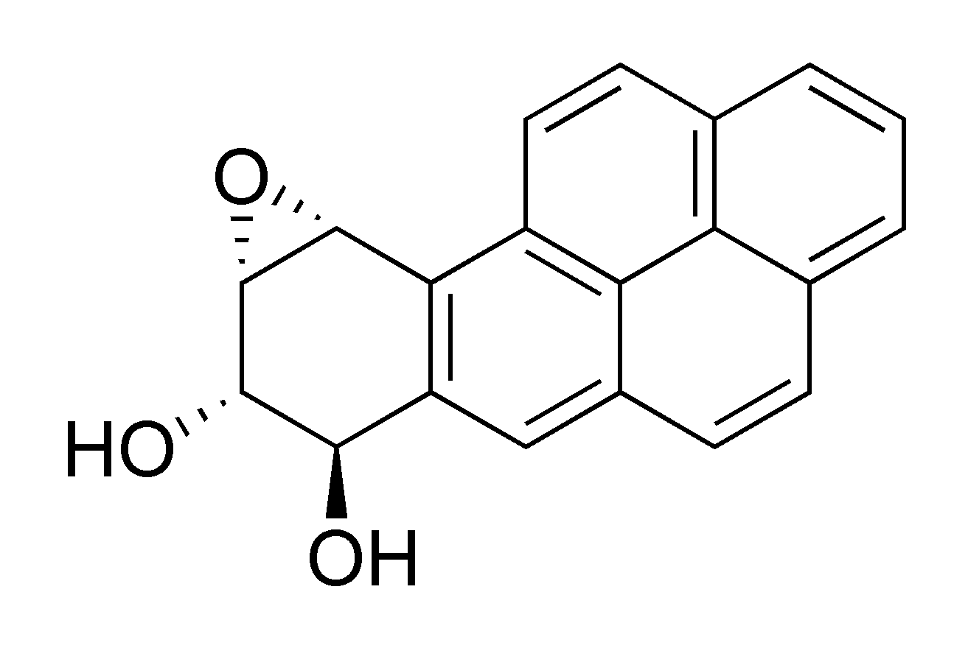
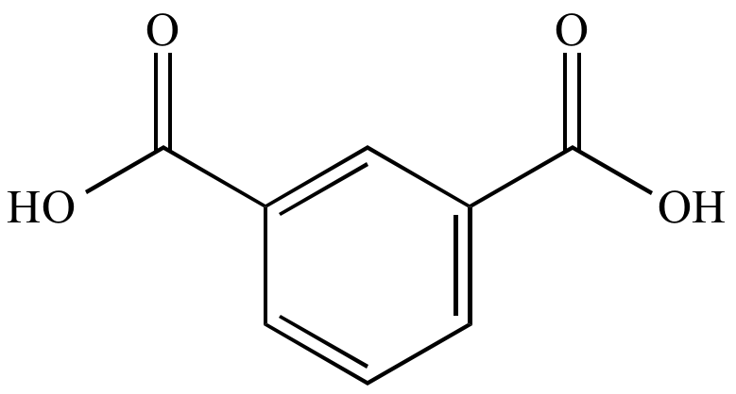
CARACTERÍSTICAS FISICO-QUÍMICAS DA ÁGUA: DEMANDA BIOQUÍMICA DE OXIGÊNIO
Porque haveria o consumo de OD na fase líquida ?

Slide 47
CARACTERÍSTICAS FISICO-QUÍMICAS DA ÁGUA: DEMANDA BIOQUÍMICA DE OXIGÊNIO
A fase líquida pode apresentar compostos orgânicos passíveis de serem oxidados biologicamente por via aeróbia !!
Desta forma, se espera que ocorra um consumo de oxigênio !!

Slide 48
CARACTERÍSTICAS FISICO-QUÍMICAS DA ÁGUA: DEMANDA BIOQUÍMICA DE OXIGÊNIO
Catabolismo
Energia
Matéria orgânica
Matéria orgânica
não biodegradável
Anabolismo
Síntese celular
Nutrientes

Slide 49
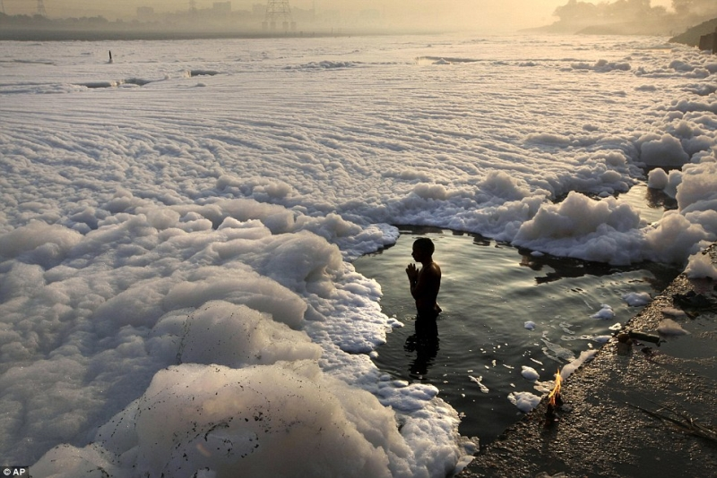
CARACTERÍSTICAS FISICO-QUÍMICAS DA ÁGUA: DEMANDA BIOQUÍMICA DE OXIGÊNIO
Microrganismos
COHNPS + O₂
CO₂ + NH₃ + Energia
Catabolismo !!
Matéria Orgânica

Slide 50
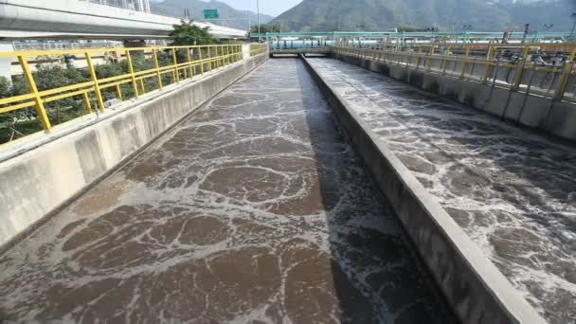
CARACTERÍSTICAS FISICO-QUÍMICAS DA ÁGUA: DEMANDA BIOQUÍMICA DE OXIGÊNIO
Microrganismos
COHNPS + O₂
CO₂ + NH₃ + Energia
Microrganismos
CO₂ + NH₃ + C₅H₇NO₂
COHNPS + O₂ + Nutrientes
+ Produtos finais
Matéria Orgânica
Anabolismo !!

Slide 51
CARACTERÍSTICAS FISICO-QUÍMICAS DA ÁGUA: DEMANDA BIOQUÍMICA DE OXIGÊNIO
Microrganismos
COHNPS + O₂
CO₂ + NH₃ + Energia
Microrganismos
CO₂ + NH₃ + C₅H₇NO₂
COHNPS + O₂ + Nutrientes
+ Produtos finais
C₅H₇NO₂ + 5O₂
CO₂ + 2H₂O + NH₃ + Energia
Respiração endógena !!
Matéria Orgânica

Slide 52
CARACTERÍSTICAS FISICO-QUÍMICAS DA ÁGUA: DEMANDA BIOQUÍMICA DE OXIGÊNIO
Microrganismos
COHNPS + O₂
CO₂ + NH₃ + Energia
Microrganismos
CO₂ + NH₃ + C₅H₇NO₂
COHNPS + O₂ + Nutrientes
+ Produtos finais
C₅H₇NO₂ + 5O₂
CO₂ + 2H₂O + NH₃ + Energia
Demanda bioquímica de oxigênio !!

Slide 53
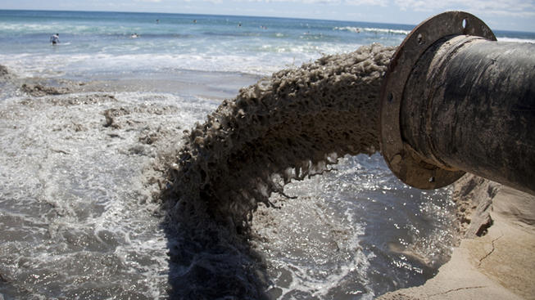
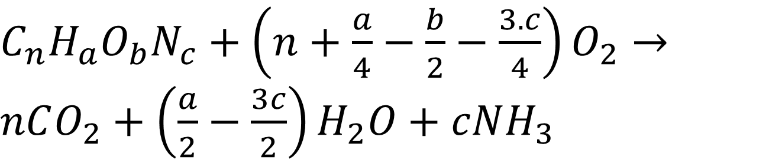
CARACTERÍSTICAS FISICO-QUÍMICAS DA ÁGUA: DEMANDA BIOQUÍMICA DE OXIGÊNIO
$C_{n}H_{a}O_{b}N_{c}+\left(n+\frac{a}{4}−\frac{b}{2}−\frac{3.c}{4}\right)O_{2}→nCO_{2}+\left(\frac{a}{2}−\frac{3c}{2}\right)H_{2}O+cNH_{3}$
Demanda bioquímica de oxigênio !!

Slide 54
CARACTERÍSTICAS FISICO-QUÍMICAS DA ÁGUA: DEMANDA BIOQUÍMICA DE OXIGÊNIO
Definição: Quantidade de oxigênio dissolvido requerido para a oxidação da matéria orgânica biodegradável por via aeróbia
Origem: Compostos orgânicos biodegradáveis presentes na fase líquida

Slide 55
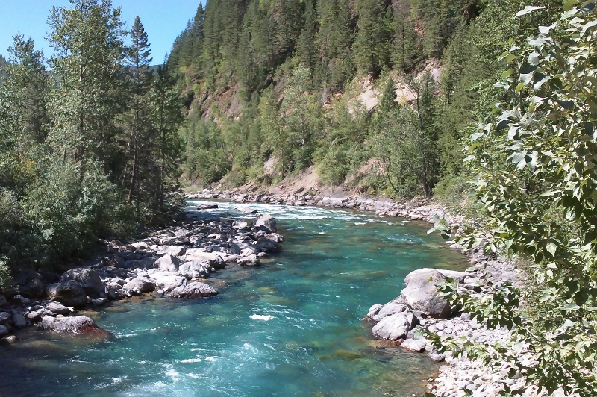
IMPORTÂNCIA NA ENGENHARIA SANITÁRIA E AMBIENTAL
Permite a quantificação da concentração de compostos orgânicos biodegradável na fase líquida !!
Quanto maior for o grau de proteção do corpo d’água, menores serão os valores de DBO !!

Slide 56
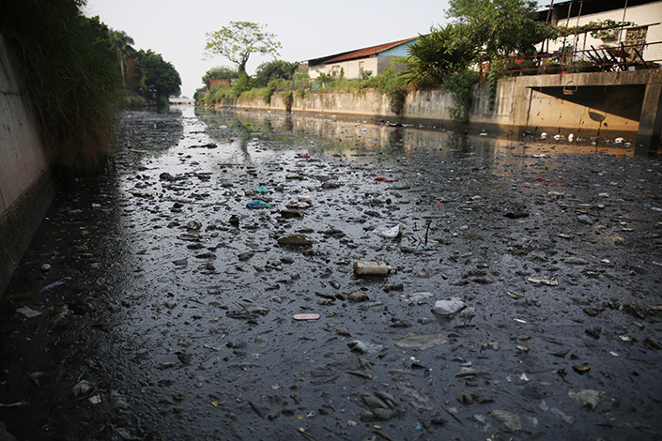
IMPORTÂNCIA NA ENGENHARIA SANITÁRIA E AMBIENTAL
Permite a quantificação da concentração de compostos orgânicos biodegradável na fase líquida !!
Quanto mais poluído, maiores serão os valores de DBO !!

Slide 57
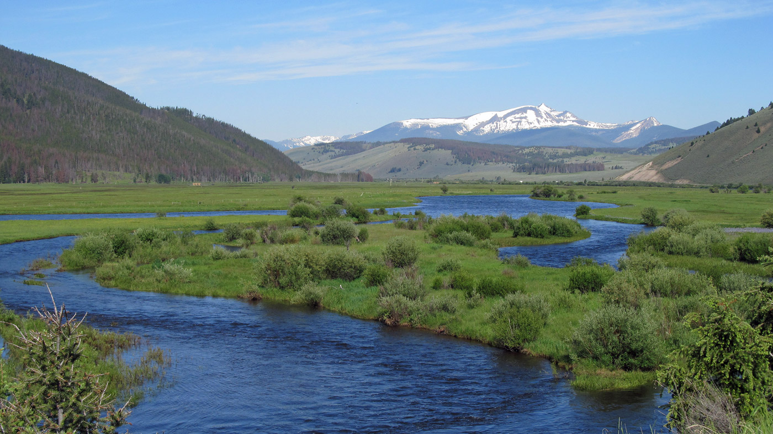
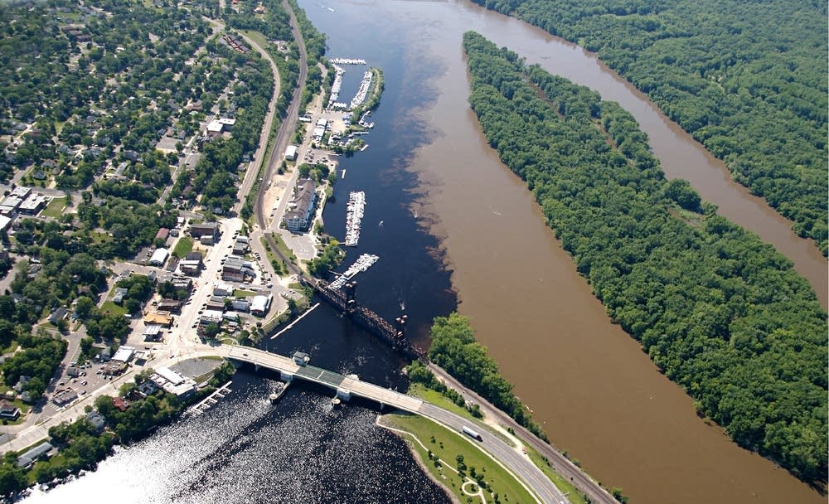
IMPORTÂNCIA NA ENGENHARIA SANITÁRIA E AMBIENTAL
Parâmetro de grande importância nos estudos de qualidade da água e autodepuração de corpos d’água !!

Slide 58
IMPORTÂNCIA NA ENGENHARIA SANITÁRIA E AMBIENTAL
Estação de tratamento de água Baixo Cotia

Slide 59


IMPORTÂNCIA NA ENGENHARIA SANITÁRIA E AMBIENTAL
Parâmetro utilizado para a avaliação operacional de estações de tratamento de água residuárias e demais processos biológicos de tratamento !!

Slide 60
PROCESSO DE TRATAMENTO DE ESGOTOS POR LODOS ATIVADOS
Gradeamento
Caixas de areia
Decantadores primários
Tanques de aeração
Decantadores secundáriuos
Adensamento
Desinfecção
Digestão
Corpo receptor
Desidrataçao

Slide 61
IMPORTÂNCIA NA ENGENHARIA SANITÁRIA E AMBIENTAL
Estação de tratamento de esgotos Leste – Mogi das Cruzes

Slide 62
IMPORTÂNCIA NA ENGENHARIA SANITÁRIA E AMBIENTAL
Estação de tratamento de esgotos Leste – Mogi das Cruzes

Slide 63
IMPORTÂNCIA NA ENGENHARIA SANITÁRIA E AMBIENTAL
Estação de tratamento de esgotos Leste – Mogi das Cruzes

Slide 64
CARACTERÍSTICAS FISICO-QUÍMICAS DA ÁGUA: DEMANDA BIOQUÍMICA DE OXIGÊNIO
Águas naturais não poluídas: 1,0 mg O₂/L a 3,0 mg O₂/L
Esgoto sanitário bruto: 200 mg O₂/L a 400 mg O₂/L
Esgoto sanitário tratado: 20 mg O₂/L a 60 mg O₂/L

Slide 65
CARACTERÍSTICAS FISICO-QUÍMICAS DA ÁGUA: DEMANDA BIOQUÍMICA DE OXIGÊNIO
Águas naturais não poluídas: 1,0 mg O₂/L a 3,0 mg O₂/L
Esgoto sanitário bruto: 200 mg O₂/L a 400 mg O₂/L
Esgoto sanitário tratado: 20 mg O₂/L a 60 mg O₂/L

Slide 66
CARACTERÍSTICAS FISICO-QUÍMICAS DA ÁGUA: DEMANDA BIOQUÍMICA DE OXIGÊNIO
Águas naturais não poluídas: 1,0 mg O₂/L a 3,0 mg O₂/L
Esgoto sanitário bruto: 200 mg O₂/L a 400 mg O₂/L
Esgoto sanitário tratado: 20 mg O₂/L a 60 mg O₂/L

Slide 67

IMPORTÂNCIA NA ENGENHARIA SANITÁRIA E AMBIENTAL
Parâmetro de projeto empregado no dimensionamento de estações de tratamento de efluentes industriais !!

Slide 68
CARACTERÍSTICAS FISICO-QUÍMICAS DA ÁGUA: DEMANDA BIOQUÍMICA DE OXIGÊNIO
Efluentes de cervejarias: 16.000 mg O₂/L a 20.000 mg O₂/L
Efluentes de laticínios: 1.000 mg O₂/L a 1.500 mg O₂/L
Efluentes têxteis: 250 mg O₂/L a 600 mg O₂/L

Slide 69
CARACTERÍSTICAS FISICO-QUÍMICAS DA ÁGUA: DEMANDA BIOQUÍMICA DE OXIGÊNIO
Efluentes de cervejarias: 16.000 mg O₂/L a 20.000 mg O₂/L
Efluentes de laticínios: 1.000 mg O₂/L a 1.500 mg O₂/L
Efluentes têxteis: 250 mg O₂/L a 600 mg O₂/L

Slide 70
CARACTERÍSTICAS FISICO-QUÍMICAS DA ÁGUA: DEMANDA BIOQUÍMICA DE OXIGÊNIO
Efluentes de cervejarias: 16.000 mg O₂/L a 20.000 mg O₂/L
Efluentes de laticínios: 1.000 mg O₂/L a 1.500 mg O₂/L
Efluentes têxteis: 250 mg O₂/L a 600 mg O₂/L

Slide 71
IMPORTÂNCIA NA ENGENHARIA SANITÁRIA E AMBIENTAL
Parâmetro utilizado para avaliar a biodegradabilidade de efluentes líquidos !!
Efluentes com altos valores de DBO indicam potencialidade para a adoção de processos biológicos de tratamento !!

Slide 72
CARACTERÍSTICAS FISICO-QUÍMICAS DA ÁGUA: DEMANDA BIOQUÍMICA DE OXIGÊNIO
$$H=\frac{{\left[O_{2}\right]}_{g}}{{\left[O_{2}\right]}_{l}} ⇔{\left[O_{2}\right]}_{l}=\frac{{\left[O_{2}\right]}_{g}}{H}$$
Oxigênio dissolvido de saturação

Slide 73
CARACTERÍSTICAS FISICO-QUÍMICAS DA ÁGUA: DEMANDA BIOQUÍMICA DE OXIGÊNIO
A concentração de OD disponível na fase líquida é limitada !!
Solução: Diluição da amostra !!

Slide 74
CARACTERÍSTICAS FISICO-QUÍMICAS DA ÁGUA: DEMANDA BIOQUÍMICA DE OXIGÊNIO
OD
O consumo de OD é variável no tempo !!
Solução: Necessário fixar um tempo para a análise (5 dias) !!
OD máximo
OD₀
OD₁
OD₂
OD₃
Tempo
T1
T2
T3

Slide 75
CARACTERÍSTICAS FISICO-QUÍMICAS DA ÁGUA: DEMANDA BIOQUÍMICA DE OXIGÊNIO
OD
O processo de oxidação por via bioquímica depende da temperatura !!
Solução: Necessário fixar uma temperatura (20 C) !!
OD máximo
OD₀
OD₁
OD₂
OD₃
Tempo
T1
T2
T3

Slide 76

CARACTERÍSTICAS FISICO-QUÍMICAS DA ÁGUA: DEMANDA BIOQUÍMICA DE OXIGÊNIO
Método bioquímico
Consumo de oxigênio
Condições padrões
Tempo: 5 dias
Temperatura: 20 C

Slide 77

CARACTERÍSTICAS FISICO-QUÍMICAS DA ÁGUA: DEMANDA BIOQUÍMICA DE OXIGÊNIO
Preparação da água de diluição
Deve conter nutrientes necessários para manter as condições ideais para os microrganismos

Slide 78
CARACTERÍSTICAS FISICO-QUÍMICAS DA ÁGUA: DEMANDA BIOQUÍMICA DE OXIGÊNIO
Diluição da amostra diretamente nos frascos de DBO
Prever frascos de DBO com diferentes valores de diluição
Se necessário prever a adição de semente

Slide 79
CARACTERÍSTICAS FISICO-QUÍMICAS DA ÁGUA: DEMANDA BIOQUÍMICA DE OXIGÊNIO
Justificativa: Possibilitar que as concentrações finais de OD situem-se entre 20% a 85% do valor de OD de saturação

Slide 80

CARACTERÍSTICAS FISICO-QUÍMICAS DA ÁGUA: DEMANDA BIOQUÍMICA DE OXIGÊNIO
Determinação das concentrações de OD inicial
Incubação das amostras a 20 C durante 5 dias

Slide 81

CARACTERÍSTICAS FISICO-QUÍMICAS DA ÁGUA: DEMANDA BIOQUÍMICA DE OXIGÊNIO
Determinação das concentrações de OD inicial
Incubação das amostras a 20 C durante 5 dias

Slide 82
CARACTERÍSTICAS FISICO-QUÍMICAS DA ÁGUA: DEMANDA BIOQUÍMICA DE OXIGÊNIO
Após o período de incubação de 5 dias, efetua-se a determinação da concentração de OD final em cada frasco

Slide 83

CARACTERÍSTICAS FISICO-QUÍMICAS DA ÁGUA: DEMANDA BIOQUÍMICA DE OXIGÊNIO
Cálculos
$${DBO}_{5,20}=\left({OD}_{i}−{OD}_{f}\right) em\frac{mg O_{2}}{L}$$
Para amostras sem diluição !!

Slide 84

CARACTERÍSTICAS FISICO-QUÍMICAS DA ÁGUA: DEMANDA BIOQUÍMICA DE OXIGÊNIO
Cálculos
$${DBO}_{5,20}=\frac{\left({OD}_{i}−{OD}_{f}\right).V_{f}}{V_{a}} em\frac{mg O_{2}}{L}$$
Para amostras com diluição !!

Slide 85

CARACTERÍSTICAS FISICO-QUÍMICAS DA ÁGUA: DEMANDA BIOQUÍMICA DE OXIGÊNIO
Cálculos
$${DBO}_{5,20}=\frac{\left({OD}_{i}−{OD}_{f}\right).V_{f}}{V_{a}}−\frac{\left({OD}_{i,b}−{OD}_{f,b}\right).\left(V_{f}−V_{a}\right)}{V_{a}}em\frac{mg O_{2}}{L}$$
Para amostras com diluição e adição de semente !!

Slide 86

CARACTERÍSTICAS FISICO-QUÍMICAS DA ÁGUA: DEMANDA BIOQUÍMICA DE OXIGÊNIO

Slide 87
CARACTERÍSTICAS FISICO-QUÍMICAS DA ÁGUA: DEMANDA BIOQUÍMICA DE OXIGÊNIO
DBO carbonácea + DBO nitrogenada
DBO_{total}
DBO_{n}
DBO carbonácea
DBO_{u}
DBO₅
DBO_{c}
5 dias
Tempo
20 dias

Slide 88
CARACTERÍSTICAS FISICO-QUÍMICAS DA ÁGUA: DEMANDA BIOQUÍMICA DE OXIGÊNIO
$C_{n}H_{a}O_{b}N_{c}+\left(n+\frac{a}{4}−\frac{b}{2}−\frac{3.c}{4}\right)O_{2}→nCO_{2}+\left(\frac{a}{2}−\frac{3c}{2}\right)H_{2}O+cNH_{3}$
Demanda bioquímica de oxigênio carbonácea !!

Slide 89
CARACTERÍSTICAS FISICO-QUÍMICAS DA ÁGUA: DEMANDA BIOQUÍMICA DE OXIGÊNIO
$$NH_{3}+{2O}_{2}→2{NO}_{3}^{−}+H_{2}O+H^{+}$$
Demanda bioquímica de oxigênio nitrogenada !!
4,57 mg O₂/L são necessários para a oxidação de 1 mg NH₃-N/L !!

Slide 90
CARACTERÍSTICAS FISICO-QUÍMICAS DA ÁGUA: DEMANDA BIOQUÍMICA DE OXIGÊNIO
A ocorrência da DBO_{n} é evitada por meio da adição da azida sódica e adoção de tempo de incubação inferior a 8 dias !!
DBO carbonácea + DBO nitrogenada
DBO_{total}
DBO_{n}
DBO carbonácea
DBO_{u}
DBO₅
DBO_{c}
5 dias
Tempo
20 dias

Slide 91
CARACTERÍSTICAS FISICO-QUÍMICAS DA ÁGUA: DEMANDA BIOQUÍMICA DE OXIGÊNIO
DBO carbonácea

Slide 92
CARACTERÍSTICAS FISICO-QUÍMICAS DA ÁGUA: DEMANDA BIOQUÍMICA DE OXIGÊNIO

Slide 93


CARACTERÍSTICAS FISICO-QUÍMICAS DA ÁGUA: DEMANDA BIOQUÍMICA DE OXIGÊNIO
Cinética de decaimento da DBO remanescente
$$\frac{dL}{dt}=−k.L$$
$$L=L_{0}.e^{−k.t}$$

Slide 94



CARACTERÍSTICAS FISICO-QUÍMICAS DA ÁGUA: DEMANDA BIOQUÍMICA DE OXIGÊNIO
Relação entre DBO remanescente e DBO consumida
$$C\left(t\right)+L(t)=L_{0}$$
$$L=L_{0}.e^{−k.t}$$
$$C=L_{0}.\left(1−e^{−k.t}\right)$$

Slide 95


CARACTERÍSTICAS FISICO-QUÍMICAS DA ÁGUA: DEMANDA BIOQUÍMICA DE OXIGÊNIO
Relação entre DBO_{5,20} e DBO carbonácea
$${DBO}_{5,20}=L_{0}.\left(1−e^{−k.t}\right)$$
$$L_{0}=\frac{{DBO}_{5,20}}{\left(1−e^{−5.k}\right)}$$

Slide 96
CARACTERÍSTICAS FISICO-QUÍMICAS DA ÁGUA: DEMANDA BIOQUÍMICA DE OXIGÊNIO
Valores típicos de k
Esgoto sanitário bruto: 0,35 a 0,7 dia⁻¹
Esgoto bruto tratado: 0,10 a 0,35 dia⁻¹
Valor típico: 0,23 dia⁻¹

Slide 97
COMPORTAMENTO CINÉTICO DO OXIGÊNIO DISSOLVIDO E DBO
Oxigênio na fase gasosa
Algas na fase líquida
Respiração
Comportamento dinâmico dos parâmetros OD e DBO na fase líquida !!
Fotossíntese
Reaeração
Oxigênio na fase líquida
Desoxigenação carbonácea
Desoxigenação nitrogenada
Demanda bentônica

Slide 98
COMPORTAMENTO CINÉTICO DO OXIGÊNIO DISSOLVIDO E DBO
Oxigênio na fase gasosa
Algas na fase líquida
Respiração
Comportamento dinâmico dos parâmetros OD e DBO na fase líquida !!
Fotossíntese
Reaeração
Oxigênio na fase líquida
Desoxigenação carbonácea
Desoxigenação nitrogenada
Demanda bentônica

Slide 99

COMPORTAMENTO CINÉTICO DO OXIGÊNIO DISSOLVIDO E DBO
$$\frac{\left.d(DBO\right)}{dt}=−k_{d}.DBO$$
Oxigênio na fase gasosa
Algas na fase líquida
Respiração
Reaeração
Fotossíntese
Oxigênio na fase líquida
DBO=demanda bioquímica de oxigênio na fase líquida em mg/L
k_{d}=constante de desoxigenação em dia⁻¹
Desoxigenação carbonácea
Desoxigenação nitrogenada
Demanda bentônica

Slide 100

COMPORTAMENTO CINÉTICO DO OXIGÊNIO DISSOLVIDO E DBO
Oxigênio na fase gasosa
Algas na fase líquida
Respiração
$$\frac{d(OD)}{dt}=−k_{d}.DBO+k_{a}.\left({OD}_{sat}−OD\right)$$
Reaeração
Fotossíntese
Oxigênio na fase líquida
OD=concentração de oxigênio dissolvido na fase líquida em mg/L
DBO=demanda bioquímica de oxigênio na fase líquida em mg/L
OD_{sat}=oxigênio dissolvido de saturação na fase líquida em mg/L
k_{d}=constante de desoxigenação em dia⁻¹
k_{a}= constante de reaeração em dia⁻¹
Desoxigenação carbonácea
Desoxigenação nitrogenada
Demanda bentônica

Slide 101




COMPORTAMENTO CINÉTICO DO OXIGÊNIO DISSOLVIDO E DBO
$$\frac{\left.d(DBO\right)}{dt}=−k_{d}.DBO$$
$$\frac{d(OD)}{dt}=−k_{d}.DBO+k_{a}.\left({OD}_{sat}−OD\right)$$
$$D={OD}_{sat}−OD$$
$$\frac{d(D)}{dt}=+k_{d}.DBO−k_{a}.D$$

Slide 102
COMPORTAMENTO CINÉTICO DO OXIGÊNIO DISSOLVIDO E DBO
$$\frac{\left.d(DBO\right)}{dt}=−k_{d}.DBO$$
$$\frac{d(OD)}{dt}=−k_{d}.DBO+k_{a}.\left({OD}_{sat}−OD\right)$$
$$D={OD}_{sat}−OD$$
$$\frac{d(D)}{dt}=+k_{d}.DBO−k_{a}.D$$

Slide 103
COMPORTAMENTO CINÉTICO DO OXIGÊNIO DISSOLVIDO E DBO
$$\frac{\left.d(DBO\right)}{dt}=−k_{d}.DBO$$
$$\frac{d(OD)}{dt}=−k_{d}.DBO+k_{a}.\left({OD}_{sat}−OD\right)$$
$$D={OD}_{sat}−OD$$
$$\frac{d(D)}{dt}=+k_{d}.DBO−k_{a}.D$$

Slide 104
COMPORTAMENTO CINÉTICO DO OXIGÊNIO DISSOLVIDO E DBO
$$\frac{\left.d(DBO\right)}{dt}=−k_{d}.DBO$$
$$\frac{d(OD)}{dt}=−k_{d}.DBO+k_{a}.\left({OD}_{sat}−OD\right)$$
$$D={OD}_{sat}−OD$$
$$\frac{d(D)}{dt}=+k_{d}.DBO−k_{a}.D$$

Slide 105



COMPORTAMENTO CINÉTICO DO OXIGÊNIO DISSOLVIDO E DBO
$$D\left(x\right)=\frac{k_{d}.{DBO}_{0}}{\left(k_{a}−k_{d}\right)}.\left[e^{−\left(\frac{k_{d}.x}{v}\right)}−e^{−\left(\frac{k_{a}.x}{v}\right)}\right]+D_{0}.e^{−\left(\frac{k_{a}.x}{v}\right)}$$
$$x_{c}=\frac{v}{\left(k_{a}−k_{d}\right)}.ln\left[\frac{k_{a}}{k_{d}}.\left(1−\frac{D_{0}.\left(k_{a}−k_{d}\right)}{k_{d}.{DBO}_{0}}\right)\right]$$
$$D_{c}=\frac{k_{d}.{DBO}_{0}}{k_{a}}.\left[e^{−\left(\frac{k_{d}.x_{c}}{v}\right)}\right]$$

Slide 106




COMPORTAMENTO CINÉTICO DO OXIGÊNIO DISSOLVIDO E DBO
Formulação proposta por O’Connor e Dobbins (1958)
$$k_{a}=3,93.\frac{V^{0,5}}{h^{1,5}}$$
$$\frac{\left.d(DBO\right)}{dt}=−k_{d}.DBO$$
$$\frac{d(D)}{dt}=+k_{d}.DBO−k_{a}.D$$
Formulação proposta por Churchill et al. (1962)
$k_{a}=5,23.\frac{V}{h^{1,67}}$
K_{a}= constante de reaeração em dia⁻¹
V= velocidade do corpo d´água em m/s
h= profundidade do corpo d´água em m

Slide 107
COMPORTAMENTO CINÉTICO DO OXIGÊNIO DISSOLVIDO E DBO
Vazão do corpo receptor: 2,0 m³/s
Vazão de esgotos sanitários: 100 L/s
DBO_{5,20} do efluente tratado: 300 mg O₂/L
Constante de reaeração: 0,15 d⁻¹
Constante de desoxigenação: 0,2 d⁻¹

Slide 108
COMPORTAMENTO CINÉTICO DO OXIGÊNIO DISSOLVIDO E DBO

Slide 109
COMPORTAMENTO CINÉTICO DO OXIGÊNIO DISSOLVIDO E DBO
Vazão do corpo receptor: 2,0 m³/s
Vazão de esgotos sanitários: 100 L/s
DBO_{5,20} do efluente tratado: 30 mg O₂/L
Constante de reaeração: 0,15 d⁻¹
Constante de desoxigenação: 0,2 d⁻¹

Slide 110
COMPORTAMENTO CINÉTICO DO OXIGÊNIO DISSOLVIDO E DBO

Slide 111
Muito Obrigado !!!

